Slide 1

Quản lý Test Case
trên GitHub
Từ test case → test run → bug report → pull request → retest
Software Testing
REQUIREMENT → TEST CASE → BUG → FIX → RETEST
01
Notes:
Mục tiêu slide mở đầu: sinh viên hiểu GitHub có thể dùng để quản lý vòng đời kiểm thử, không chỉ để lưu mã nguồn.

Slide 2
Mục tiêu buổi học
Sau buổi học, sinh viên có thể thiết lập một quy trình kiểm thử cơ bản trên GitHub
Lưu trữ test case có cấu trúc
1
Dùng Markdown trong repository hoặc Issue template
Kết quả cuối cùng
Execute test case có bằng chứng
2
Mỗi lỗi phát hiện đều truy vết được:
Test case nào phát hiện?
Bug issue nào mô tả?
PR nào sửa?
Tester nào retest?
Ghi test run, result, tester, ngày chạy
Tạo bug từ test case fail
3
Liên kết Found by Test Case + Related bug
Theo dõi sửa lỗi bằng GitHub Issues/Projects
4
Labels, assignee, milestone, status board
Retest và traceability
5
Requirement ↔ Test Case ↔ Bug ↔ Pull Request
GitHub Test Case Management · Software Testing
02
Notes:
Nên dùng slide này để nêu tiêu chí đánh giá bài tập nhóm: test case đủ cấu trúc, có test run, có bug issue và có traceability.

Slide 3
Mô hình tư duy: Test Case khác Bug như thế nào?
Test case là tài sản kiểm thử; bug là kết quả phát hiện khi execute test case
Requirement
Test Case
Test Run
Bug Issue
Pull Request
FR-LOGIN-01
TC-LOGIN-003
Sprint 1
#18
PR #21
Nguyên tắc:
Một bug phải ghi rõ “Found by Test Case ID”.
Một test case fail phải có “Related bug #...”.
GitHub Test Case Management · Software Testing
03
Notes:
Giải thích sự khác biệt: test case là thiết kế trước khi test; bug chỉ sinh ra khi actual result khác expected result.

Slide 4
Ba cách quản lý test case trên GitHub
Tùy quy mô dự án, có thể chọn file Markdown, Issues hoặc mô hình Hybrid
1. File Markdown trong repo
2. Mỗi test case là một Issue
3. Hybrid
/tests/test-cases/*.md
label: type: test-case
Test case = file; Bug = Issue
Khuyến nghị cho lớp học: có version history, review bằng Pull Request, dễ chấm điểm.
Dễ thao tác trên UI, dễ assign và lọc; nhưng dễ rối nếu có nhiều test case.
Tốt nhất: test case là tài liệu kiểm thử, bug là luồng xử lý lỗi.
GitHub Test Case Management · Software Testing
04
Notes:
Đề xuất chính là mô hình hybrid: test case dùng file Markdown để đảm bảo versioning; bug dùng GitHub Issues để theo dõi trạng thái xử lý.

Slide 5
Cấu trúc thư mục đề xuất trong repository
Tổ chức để giảng viên và nhóm dễ kiểm tra, review và thống kê
project-root/
├── src/
├── tests/
│ ├── test-cases/
│ │ ├── login/
│ │ │ ├── TC-LOGIN-001.md
│ │ │ └── TC-LOGIN-002.md
│ │ ├── register/
│ │ └── checkout/
│ ├── test-runs/
│ │ ├── sprint-1-test-run.md
│ │ └── sprint-2-regression.md
│ └── test-summary/
│ └── traceability-matrix.md
└── .github/ISSUE_TEMPLATE/
Vai trò từng thư mục
test-cases/: thiết kế test case chính thức
test-runs/: kết quả thực thi theo sprint hoặc đợt regression
test-summary/: báo cáo tổng hợp và traceability matrix
.github/ISSUE_TEMPLATE/: mẫu Bug Report, Test Task, Test Run
Quy tắc: Không sửa test case trực tiếp trên main.
Tạo branch + Pull Request để review thay đổi test case.
GitHub Test Case Management · Software Testing
05
Notes:
Slide này giúp sinh viên biết cần nộp những file nào. Với lớp học, thư mục tests là minh chứng chấm điểm rất rõ ràng.

Slide 6
Quy ước đặt mã test case
Mã test case là khóa để liên kết requirement, test run và bug
Cấu trúc đề xuất
Mã
Ý nghĩa
TC-[MODULE]-[NUMBER]
TC-LOGIN-001
TC-REGISTER-005
TC-CART-003
TC-CHECKOUT-010
TC-LOGIN-001
Test case số 1 của Login
TC-REGISTER-005
Test case số 5 của Register
TC-CHECKOUT-010
Test case số 10 của Checkout
Không nên dùng
Mã test case ổn định giúp traceability không bị đứt khi đổi tiêu đề test case.
test1
check-login
case-a
login-success-test-v2-final
GitHub Test Case Management · Software Testing
06
Notes:
Gợi ý: yêu cầu sinh viên tạo một file index.md liệt kê tất cả Test Case ID theo module để tránh trùng mã.

Slide 7
Template file Test Case chuẩn
Mỗi test case nên đủ thông tin để người khác execute lại được
# TC-LOGIN-001: Đăng nhập thành công
## Requirement ID
FR-LOGIN-01
## Module / Test type / Technique
Login / Functional / Equivalence Partitioning
## Preconditions
- User đã có tài khoản hợp lệ
- User đang ở trang Login
## Test data
| Email | user01@gmail.com |
| Password | Abc@123456 |
## Test steps
1. Mở trang Login
2. Nhập email và password hợp lệ
3. Bấm Login
## Expected result
Đăng nhập thành công và chuyển về Home.
## Status / Related bugs
Not Run / None
✓
Requirement ID
Để đo coverage
✓
Preconditions
Tránh lỗi do môi trường/test data
✓
Test data
Rõ dữ liệu hợp lệ/không hợp lệ
✓
Expected result
Căn cứ xác định pass/fail
✓
Related bugs
Liên kết bug khi test fail
Test case tốt không chỉ có steps, mà phải có điều kiện, dữ liệu và expected result rõ ràng.
GitHub Test Case Management · Software Testing
07
Notes:
Có thể yêu cầu sinh viên điền template này cho từng chức năng: Register, Login, Cart, Checkout, Admin.

Slide 8
Test Run: ghi nhận kết quả execute test case
Test case là thiết kế; test run là bằng chứng đã chạy trong một sprint/release
Test Case ID
Module
Tester
Result
Related Bug
Note
TC-LOGIN-001
Login
An
Pass
TC-LOGIN-002
Login
Bình
Fail
#18
Không validate password
TC-REG-001
Register
Chi
Blocked
#19
Không mở được form
TC-CART-003
Cart
Dũng
Pass
Trạng thái test run
Khi Result = Fail hoặc Blocked → phải có Related Bug hoặc lý do rõ ràng.
Pass
Fail
Blocked
Not Run
GitHub Test Case Management · Software Testing
08
Notes:
Nhấn mạnh test run không thay thế test case. Mỗi đợt test có thể tạo một file test-run riêng để lưu lịch sử.

Slide 9
Labels cần có cho quản lý test case và bug
Dùng tiền tố để tạo “nhóm label” dễ lọc và dễ thống kê
Type
Module
Technique
Result/Status
Priority/Severity
type: test-case
module: login
technique: EP
result: pass
severity: critical
type: test-run
module: register
technique: BVA
result: fail
severity: major
type: bug
module: cart
technique: decision-table
result: blocked
priority: P0
type: task
module: checkout
technique: state-transition
status: ready for retest
priority: P1
module: api
Filter mẫu: is:issue label:"type: bug" label:"status: ready for retest"
GitHub Test Case Management · Software Testing
09
Notes:
Labels là nền tảng để lọc, tạo board và thống kê. Với dự án nhỏ, chỉ cần label là đủ; với Project có custom fields có thể giảm bớt label.

Slide 10
GitHub Project cho Test Execution
Project board giúp nhìn toàn bộ tiến độ kiểm thử trong sprint
Not Run
Running
Passed
Failed
Blocked
Retest
TC-LOGIN
TC-LOGIN
TC-LOGIN
TC-LOGIN
TC-LOGIN
TC-LOGIN
TC-CART
TC-CART
TC-CART
TC-CART
TC-CART
TC-CART
TC-API
TC-API
TC-API
TC-API
TC-API
TC-API
Custom field
Ví dụ
Test Case ID
TC-LOGIN-003
Module
Login / Register / Cart
Result
Pass / Fail / Blocked
Related Bug
#18
Tester
Nguyễn Văn A
Execution Date
08/06/2026
GitHub Test Case Management · Software Testing
10
Notes:
Giới thiệu GitHub Projects: có thể tạo board và custom fields. Nên dùng một Project cho từng sprint hoặc một Project chung có field Sprint.

Slide 11
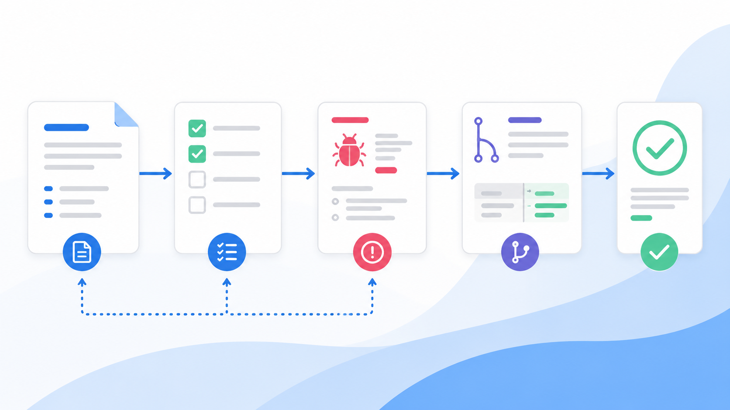
Cách kết hợp Test Case và Bug
Một test fail phải sinh ra bug issue có liên kết hai chiều
Liên kết hai chiều
Trong Bug Issue: ghi Found by Test Case: TC-LOGIN-003
Trong file Test Run: ghi Result = Fail, Related Bug = #18
Trong file Test Case: bổ sung Related bugs nếu bug nghiêm trọng hoặc tái diễn
Trong Pull Request: ghi Fixes #18 hoặc Related to #18
TC-LOGIN-003 fail
↓
Create Bug Issue #18
↓
PR #21 fixes #18
↓
Retest TC-LOGIN-003
↓
Close #18
Không tạo bug chung chung. Bug phải truy ngược được test case nào đã phát hiện.
GitHub Test Case Management · Software Testing
11
Notes:
Đây là slide trọng tâm. Nên yêu cầu sinh viên tạo một bug giả từ một test case fail để thực hành liên kết.

Slide 12
Template Bug Report khi Test Case fail
Bug là Issue riêng; không chỉ ghi comment trong file test case
Title: [BUG][Login] Hệ thống cho phép đăng nhập với password sai
## Found by Test Case
TC-LOGIN-003
## Requirement liên quan
FR-LOGIN-02
## Severity / Priority
Major / P1
## Environment
Browser, OS, URL, build/commit
## Steps to reproduce
1. Mở trang Login
2. Nhập email hợp lệ
3. Nhập password sai
4. Bấm Login
## Expected result
Không cho đăng nhập và hiển thị lỗi.
## Actual result
Hệ thống vẫn đăng nhập thành công.
## Evidence
Screenshot / video / console log
Labels nên gắn
type: bug
module: login
severity: major
priority: P1
status: new
found-by: test-case
Nếu thiếu Expected/Actual/Evidence, developer rất khó sửa và tester khó retest.
GitHub Test Case Management · Software Testing
12
Notes:
Nên nhấn mạnh bug report là đơn vị giao việc cho developer; issue phải đủ thông tin tái hiện độc lập.

Slide 13
Workflow chuẩn từ thiết kế test case đến đóng bug
Có checkpoint rõ ràng cho tester, developer và test lead
Design Test Case
Review Test Case
Execute Test Case
Fail?
Create Bug
Nếu Pass → ghi result pass và không tạo bug
Assign Dev
Fix in PR
Ready for Retest
Re-execute
Close / Reopen
Checkpoint bắt buộc trước khi Close bug:
1) PR đã merge
2) Tester retest pass
3) Comment retest result
4) Không phát sinh regression nghiêm trọng
GitHub Test Case Management · Software Testing
13
Notes:
Dùng slide này làm quy trình chính thức cho nhóm. Có thể giao vai trò: tester tạo bug, developer sửa, tester retest, test lead đóng.

Slide 14
Traceability Matrix: truy vết Requirement - Test Case - Bug
Bảng này giúp chứng minh coverage và không bỏ sót lỗi
Requirement
Test Case
Result
Bug Issue
Status
FR-LOGIN-01
TC-LOGIN-001
Pass
Done
FR-LOGIN-02
TC-LOGIN-003
Fail
#18
Ready for Retest
FR-REGISTER-01
TC-REGISTER-001
Pass
Done
FR-REGISTER-02
TC-REGISTER-005
Fail
#24
Open
FR-CART-01
TC-CART-001
Blocked
#27
Blocked
Coverage
Defect traceability
Regression
Requirement nào đã test?
Bug nào thuộc requirement nào?
Test case nào cần chạy lại?
GitHub Test Case Management · Software Testing
14
Notes:
Traceability matrix là phần rất quan trọng trong báo cáo cuối kỳ. Nó giúp trả lời yêu cầu nào chưa được test và bug nào đang còn mở.

Slide 15
Kết hợp với Automated Test và GitHub Actions
Khi có automation, test report có thể lưu dưới dạng artifact và liên kết về bug
name: Run Tests
on: [push, pull_request]
jobs:
test:
runs-on: ubuntu-latest
steps:
- uses: actions/checkout@v4
- run: npm install
- run: npm test
- uses: actions/upload-artifact@v4
with:
name: test-report
path: reports/
Khi test tự động fail
Kiểm tra log/test report trong GitHub Actions
Xác định test case hoặc test script bị fail
Tạo Bug Issue nếu lỗi do hệ thống, không phải lỗi test script
Trong bug ghi: Found by: GitHub Actions + workflow run + test case/script
Sau khi fix, workflow phải pass trước khi close bug
Automation không thay thế test case; automation là cách execute một phần test case nhanh và lặp lại.
GitHub Test Case Management · Software Testing
15
Notes:
Với lớp nâng cao, có thể yêu cầu sinh viên đưa test automation chạy qua GitHub Actions và upload artifact test report.

Slide 16
Checklist triển khai nhanh
✓
Có thư mục /tests/test-cases/
✓
Có labels type/module/result/severity/priority/status
✓
Mỗi test case có mã TC-[MODULE]-[NUMBER]
✓
Có Project board theo trạng thái kiểm thử
✓
Có file test-run theo sprint hoặc đợt regression
✓
Bug chỉ close sau khi retest pass
✓
Bug Issue có Found by Test Case
✓
Có traceability matrix cuối sprint
✓
Test run ghi Related Bug khi fail/blocked
Thông điệp chính: GitHub giúp thấy được toàn bộ vòng đời kiểm thử, không chỉ viết test case rời rạc.
GitHub Test Case Management · Software Testing
17
Notes:
Dùng checklist này để kiểm tra repository trước khi chấm.

